Slide 1
CENTRO DE ESTUDIOS DE POSGRADO
DEPARTAMENTO DE CIENCIAS DE LA COMPUTACIÓN
MAESTRÍA EN GERENCIA DE SISTEMAS
PLAN DE CONTINUIDAD DE NEGOCIO BCP APLICADO AL DEPARTAMENTO DE TECNOLOGÍA DE LABORATORIOS BAGÓ DEL ECUADOR S.A
AUTOR: ZAPATA VÁSQUEZ, CRISTIAN FERNANDO
DIRECTOR: ING. LASCANO, JORGE EDISON, Ph.D
OPONENTE: ING. PALIZ, VICTOR MANUEL, MSC
AGOSTO 2020
Notes:
https://pixabay.com/en/man-reading-touchscreen-blog-791049/#_=_

Slide 2
Agenda
01
02
03
04
05
Introducción
Estado del Arte
Desarrollo
BCP
Conclusiones y recomendaciones

Slide 3
Introducción
Afectan la continuidad de las operaciones.
Imagen y reputación
Desencadenar en pérdidas económicas
No todas las empresas cuentan con un BCP
Desastres naturales o Fallas humanas
Laboratorios Bagó del Ecuador S.A.
comercialización y promoción de productos farmacéuticos.
Apoya a todos los procesos
Bagó IT
Riesgos
BCP (Business Continuity Plan)
Gestiona información
Crítica
Capacidad de recuperación ante eventos no deseados
Notes:
En nuestro país existen riesgos latentes como: terremotos, incendios e inundaciones, que pueden afectar la continuidad de las operaciones de una empresa, además existen eventos inesperados que no se relacionan con desastres naturales y se relacionan con fallas humanas como: interrupción de fluido eléctrico, ciberataques y pérdida de datos.
Tomando en cuenta todos estos posibles fallos, se debe contar con un BCP (Business Continuity Plan) que ayude a recuperar la continuidad de las operaciones en las empresas. Laboratorios Bagó del Ecuador S.A. es una empresa farmacéutica, donde su área tecnológica gestiona información crítica de ventas, logística, inventarios, auditorias y talento humano.
Su giro de negocio es la comercialización y promoción de productos farmacéuticos con procesos que se apoyan en las TICs, sin embargo, al igual que otras empresas su departamento tecnológico no cuenta con un BCP y es susceptible a eventos no deseados o contingencias que pueden afectar las actividades económicas, la información y la imagen de la empresa.

Slide 4
Objetivos
Específicos
01
Describir la situación actual de la infraestructura tecnológica con respecto a estrategias y recursos para tratar riesgos que puedan explotar vulnerabilidades.
Proponer un BCP basado en análisis de riesgos y en las buenas prácticas dictadas por instituciones de seguridad y la ISO 22301.
02
General
Un BCP para Bagó IT que permita detectar amenazas y vulnerabilidades, minimizar riesgos e implementar controles para mejorar la capacidad de reacción ante desastres aplicando una estrategia de recuperación.
Recomendar estrategias de recuperación que se ajusten a cada tipo de incidente y niveles de criticidad.
Además, presentar un costo referencial de la implementación del BCP en la empresa.
03
Manejar una herramienta que automatice los procesos de análisis de riesgos como EAR/PILAR con la metodología MAGERIT.
04

Slide 5
Estado del Arte

Slide 6
Plan de continuidad de negocio
NTE INEN
Marco legal vigente: Aplica únicamente a instituciones financieras
Prácticas
Criterios
Normas
Estrategias
ISO: INTERNATONAL ORGANIZATION
FOR STANDARDIZATION
ISO 22301:2012
Revisión 2019
INCIBE: INSTITUTO NACIONAL DE CIBERSEGURIAD DE ESPAÑA
Guías prácticas de continuidad
Aplicable a toda organización, independietemente de su naturaleza y tamaño.
Recuperación - Resiliencia
(Business continuity ISO 22301, 2019)

Slide 7
Tipos de proyectos de continuidad de negocio
DRP
(activos)
Plan de continuidad TIC (procesos)
BCP
Bagó IT
Los proyectos de continuidad son inclusivos. Se integran o son parte del mismo.
Plan de continuidad de negocio
INCIBE. (2016). Plan de Contingencia y Continuidad de Negocio. Obtenido de https://www.incibe.es/sites/default/files/contenidos/dosieres/metad_plan_de_contingencia_y_continuidad_de_negocio.pdf

Slide 8
Fases de un Plan de Continuidad de Negocio
Guías prácticas de continuidad
Determinación del alcance
Análisis de la organización
Determinación de la estrategia de continuidad
Respuesta a la contingencia
Prueba, mantenimiento y revisión
Concienciación
0
1
2
3
4
5
4. Contexto de la organización
5. Liderazgo
6. Planificación
7. Soporte
8. Operación
9. Evaluación del desempeño
10. Mejora
ISO 22301
INCIBE. (2016). Plan de Contingencia y Continuidad de Negocio. Obtenido de https://www.incibe.es/sites/default/files/contenidos/dosieres/metad_plan_de_contingencia_y_continuidad_de_negocio.pdf

Slide 9
Desarrollo

Slide 10
0
Determinación del alcance
Definición del alcance
Procesos y servicios
Redes e infraestructura de TI
Política
BCP enfocado Bagó IT: BIA, análisis de riesgos, definición de estrategias de continuidad, planes de mantenimiento, pruebas y concientización.
Se consideran los procesos y activos definidos como críticos en el BIA.
Se describen todos los servicios tecnológicos y aplicaciones que apoyan al desarrollo de las operaciones.
Proporcionar un marco de referencia para obtener la capacidad de una respuesta efectiva.
Notes:
Proponer-Considera-
Apoyar al complimiento de los objetivos organizacionales en los ámbitos de cultura, recursos, prescripciones y ventas.
Los servicios que Bagó IT brinda a todas las áreas de la organización dentro de su cadena de valor.
Se define una política

Slide 11
0
Determinación del alcance
Responsables
Personal de IT
Comité de crisis
Comité paritario
La alta dirección
Política y objetivos de la continuidad del negocio
Medición
Pruebas de efectividad
Mantenimiento
Tiempos de recuperación
Comunicación
Firmada previamente
Publicada en portales de la organización

Slide 12
1
Análisis de la organización
Determinación del contexto de la organización
Mantener reuniones
Revisión de documentación
8 profesionales (infraestructura, desarrollo y proyectos)
Usuarios y directivos
Metodologías de investigación
Entrevistas
Mesa redonda
Encuestas
Resultados
Departamento de Tecnologías de la Información o Bagó IT
Gestiona información y procesos críticos para el giro de negocio
No cuenta con un plan de continuidad de negocio.
Bagó IT alcanza actualmente un nivel de cumplimiento de 57.96%
Los directivos manifiestan interés por la implementación de un BCP
Cevallos, J. (2015). PLAN DE CONTINUIDAD DE NEGOCIO APLICADO AL CENTRO DE DATOS DE LA FISCALIZACIÓN DEL PROYECTO HIDROELÉCTRICO COCA CODO SINCLAIR.
Notes:
En Ecuador, existe un marco legal que se aplica solo a financieras sobre continuidad de negocio

Slide 13
1
Análisis de la organización
Análisis de impacto en el negocio (BIA)
Identificación de áreas, actividades de negocio y procesos de Bagó
1
Identificación de recursos Bagó IT – Nivel de impacto, prioridad de recuperación
BIA
4
Evaluación de Impactos operacionales - Procesos con sus dependencias de servicios tecnológicos, módulos y nivel de impacto
2
Asignación de los RTO (Tiempo de recuperación objetivo) y RPO (Punto de recuperación objetivo) a los recursos
5
Identificación de procesos críticos y establecimiento de tiempos de recuperación. MTD (Tiempo máximo tolerable de caída)
3

Slide 14
1
Análisis de la organización
BIA
1
Identificación de áreas, actividades de negocio y procesos
Promoción y Ventas
Promoción de productos (Visita Médica)
Diseño de políticas de comercialización
Diseño de estrategias para cumplimiento de cuotas
Análisis estratégico y Toma de decisiones
Administración y Finanzas
Contabilidad
Compras y Logística
Administración y Finanzas
Sistemas (Bagó IT)
Marketing y Gestión Estratégica
Desarrollo y diseño de estrategias de marketing
Análisis de rentabilidad
Controla y administración de Presupuestos
Diseño Gráfico
Análisis y estadísticas de mercado
Recursos Humanos
Administración de personal
Nómina
Capacitación y planes de desarrollo
Seguridad y Salud ocupacional
Comunicación Interna
Gerencia General
Capacitación y Entrenamiento
Dirección Médica
Dirección Técnica
Contraloría y Auditoria
Comunicación
Notes:
ÁREA - ACTIVIDAD DE NEGOCIO
Se identifican las actividades de negocio y los procesos que aportan la producción en la organización y la consecución de sus objetivos, se tomaron en cuenta todas las áreas dentro la cadena de valor.

Slide 15
1
Análisis de la organización
BIA
2
Evaluación de impactos operacionales
Procesos con sus dependencias de servicios tecnológicos. Este impacto operacional permite determinar el nivel de afectación de una interrupción en el negocio.
NIVEL DE IMPACTO A: La operación es crítica para el negocio (no puede realizarse) B: La operación es una parte integral del negocio (no podría operar normalmente) C: La operación no es una parte integral del negocio.
CLAVE |  | IGUAL
A | A | A
A | B | A
A | C | B
B | B | B
B | C | C
C | C | C
PROCESOS | SERVICIOS TECNOLÓGICOS | MÓDULOS O SISTEMAS | USUARIOS | NIVEL DE IMPACTO USUARIOS | NIVEL DE IMPACTO BAGÓ IT | RESULTADO NIVEL DE IMPACTO
Reporte de cumplimiento de visitas a través de los sistemas internos | Intranet | Fichero Médico (FICO) | GERENTE DE VENTAS | A | C | B
Visita Médica con dispositivo móvil (Tablets) | Gestión y administración de dispositivos móviles corporativos MDM | MDM | GERENTE DE VENTAS | A | C | B
Administración de base de datos | Software de administración de bases de datos | Oracle, Toad | DBA | A | A | A
Facturación, notas de crédito y débito a clientes | DET, Aplicación web de facturación electrónica | Facturación, edocs | FACTURACIÓN Y TESORERÍA | A | A | A
Notes:
Anexo B. Mesa redonda

Slide 16
1
Análisis de la organización
BIA
3
Identificación de procesos críticos y establecimiento de tiempos de recuperación
Nivel de impacto A. Se define el tiempo máximo de inactividad (MTD) y prioridad de recuperación.
8. Gestión del distribuidor. 1
7. Administración de la Intranet. 1
6. Correo electrónico. 0.5
5. Facturación. 0.5
4. Administración de base de datos. 1
Procesos Críticos
3. Infraestructura de red. 0.5
2. Supervisión de respaldo de energía eléctrica
1. Gestión de funcionamiento de la infraestructura física y virtual de servidores. 0.5
El MTD va de 0,5 a 1 días
Notes:
lo que quiere decir que se puede trabajar hasta 3 días sin que un proceso falle completamente y cause daños a la organización.
En función al impacto que tendría en caso de una interrupción.

Slide 17
1
Análisis de la organización
BIA
4
Identificación de recursos de Bagó IT
Servicios, activos, aplicaciones, módulos o sistemas de Bagó IT que apoyan a las actividades de negocio críticas. Nivel de impacto, MTD, prioridad de recuperación.
SERVICIOS TECNOLÓGICOS | DESCRIPCIÓN | MÓDULOS O SISTEMAS | NIVEL DE IMPACTO | MTD (DÍAS) | PRIORIDAD DE RECUPERACIÓN
Intranet Corporativa | Sitio web corporativo que brinda información y accesos a diferentes sistemas | Fichero Médico (FICO), Ventas Propias, Muestra Médica, Reportes | A | 0.5 | 1
Gestión y administración de dispositivos móviles corporativos. MDM (Mobile Device Management) | SaaS que permite la gestión y control de los dispositivos móviles (tablets y smartphones) desplegados en la compañía | MaaS360 Cloud Extender | B | 1 | 2
Aplicaciones móviles | Aplicaciones para gestión de ausencias, consulta de prescripciones médicas. | Sistema Bagó, Webservices, BagóToGo | B | 1 | 2
Instalación de aplicaciones de proveedor | Aplicaciones de empresas proveedoras para apoyó al negocio | Posso, NetOrder (Leterago), compiladores APK | B | 1 | 3
Notes:
El MTD reflejado, evidencia que el área tecnológica tiene entre 0,5 y 2 días para restablecer sus servicios.

Slide 18
1
Análisis de la organización
BIA
5
Asignación de los RTO y RPO a los recursos IT
Los recursos tecnológicos más importantes (nivel de impacto A). El MTD está relacionado con el negocio, mientras que el RTO es determinado por personal técnico. El RTO debe ser inferior al MTD.
SERVICIOS TECNOLÓGICOS | DESCRIPCIÓN | NIVEL DE IMPACTO | MTD (DÍAS) | PRIORIDAD DE RECUPERACIÓN | RTO (H) | RPO (H)
Intranet Corporativa | Sitio web corporativo que brinda información y accesos a diferentes sistemas | A | 0.5 | 1 | 4 | 12
DET | Sistema de gestión de procesos Financieros, Contables, Contabilidad e Inventarios. | A | 0.5 | 1 | 4 | 8
Administración de base de datos | Gestor y administrador de base de datos, Ejecución de consultas y reportes. ETL | A | 0.5 | 1 | 4 | 8
Correo electrónico | Envió y recepción de mensajes de correo | A | 0.5 | 1 | 3 | 8
Aplicaciones web | Aplicaciones propias para apoyo al negocio | A | 0.5 | 1 | 3 | 8
Gestión Hipervisor vCenter | Plataforma para control de virtualización | A | 0.5 | 1 | 5 | 8
Data Center | Centro de computo donde se concentran los diferentes sistemas de comunicaciones y servidores | A | 0.5 | 1 | 2 | 5
Firewall | Servidor proxy de filtrado de navegación de Internet | A | 0.5 | 1 | 2 | 12
Infraestructura de red | Redes LAN, Enlace de datos y redes WLAN | A | 0.5 | 1 | 2 | 12
Antivirus | Servidor de actualización de base de datos para alerta de amenazas | A | 1 | 2 | 4 | 8
Notes:
El tiempo RTO máximo es de 5 horas, y el RPO es de 8 horas
10

Slide 19
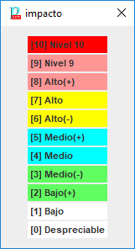
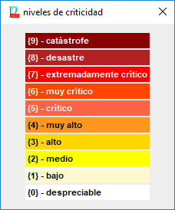
1
Análisis de la organización
Análisis de riesgos (MAGERIT y con el software EAR/PILAR)
Activos > Identificación de activos
Activos > Valoración de activos
Identificación de amenazas
Salvaguardas
Impacto y Riesgo
disponibilidad [D]
integridad [I]
confidencialidad [C]
0 impacto despreciable
5 impacto medio
10 mayor impacto
0.01= cada cien años
0.1 - 0.9= cada diez años
1= una vez al año
2 - 90= cada mes
100= cada día
G para Gestión
T para Técnico
F para seguridad Física
P para gestión del Personal
Centro Criptológico Nacional. (2017). https://www.ccn-cert.cni.es. Obtenido de https://www.ccn-cert.cni.es/pdf/guias/series-ccn-stic/400-guias-generales/2142-ccn-stic-472f-manual-de-usuario-pilar-basic-6-2/file.html
Notes:
Se identificaron y evaluaron los activos cualitativamente, así como las amenazas no solo origen natural sino todas las que se asocian con el negocio y que afecten a los recursos críticos de la empresa.

Slide 20
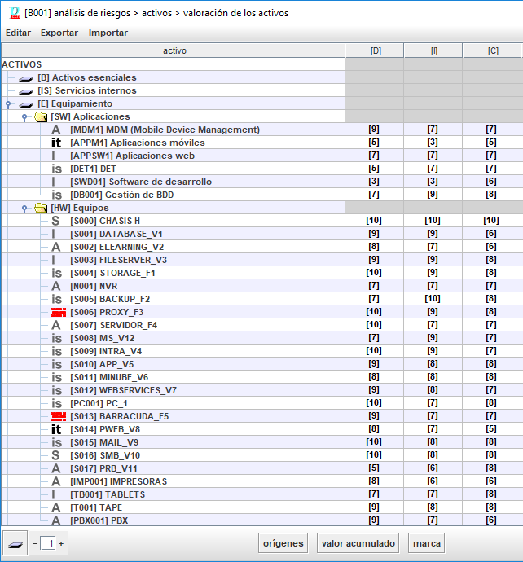
1
Análisis de la organización
Análisis de riesgos (MAGERIT y con el software EAR/PILAR)
Activos > Identificación de activos
> Valoración de activos
disponibilidad [D]
integridad [I]
confidencialidad [C]
Los activos tipo PERSONAL son considerados como los activos más valiosos
0 impacto despreciable
5 impacto medio
10 mayor impacto

Slide 21
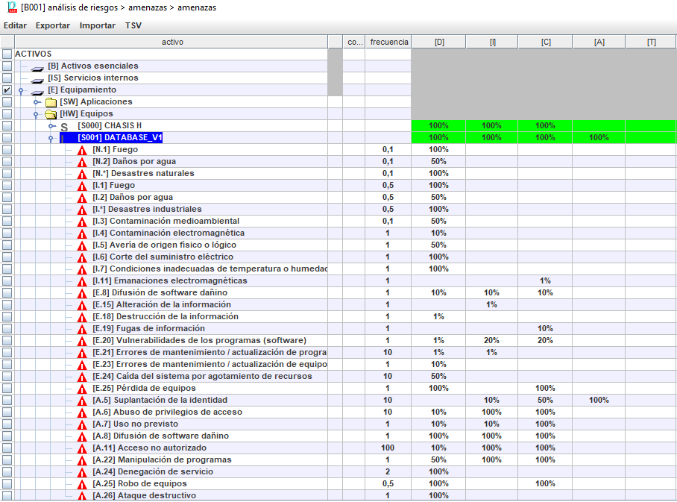
1
Análisis de la organización
Análisis de riesgos (MAGERIT y con el software EAR/PILAR)
Identificación de amenazas
> amenazas asociadas al activo [S001] de tipo [E] Equipamiento con respecto a [HW] Equipos.
Fuego, agua y desastres naturales cada 10 años, afectaría 100% la [D], susceptible a caídas del sistema por agotamiento de recursos cada mes, también es susceptible cada día a accesos no autorizados afectación 100% [D] [I] [C]
0.01= cada cien años
0.1 - 0.9= cada diez años
1= una vez al año
2 - 90= cada mes
100= cada día

Slide 22
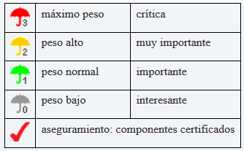
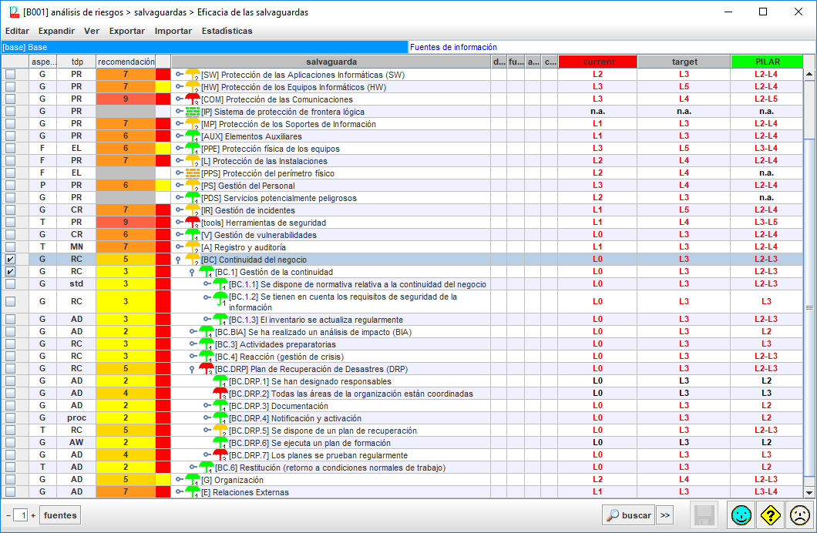
1
Análisis de la organización
Análisis de riesgos (MAGERIT y con el software EAR/PILAR)
Salvaguardas > con estado de madurez actual (columna roja current).
El nivel de criticidad es muy importante, el nivel de madurez actual es L0 (inexistente) y se recomienda que se deba llegar a un nivel de madurez objetivo (target) de L3

Slide 23
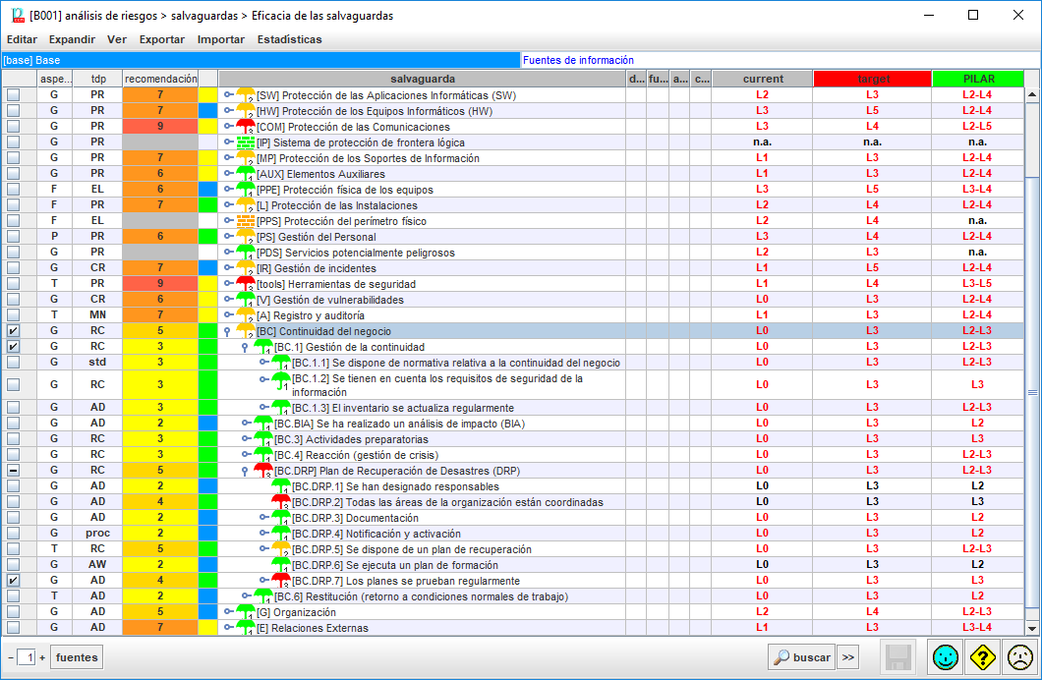
1
Análisis de la organización
Análisis de riesgos (MAGERIT y con el software EAR/PILAR)
Salvaguardas > con estado de madurez actual (columna roja target).
La implementación de un BCP para Laboratorios Bagó del Ecuador S.A. ayudará a que aumente el nivel de madurez a L3 (en funcionamiento) y a semáforo verde

Slide 24
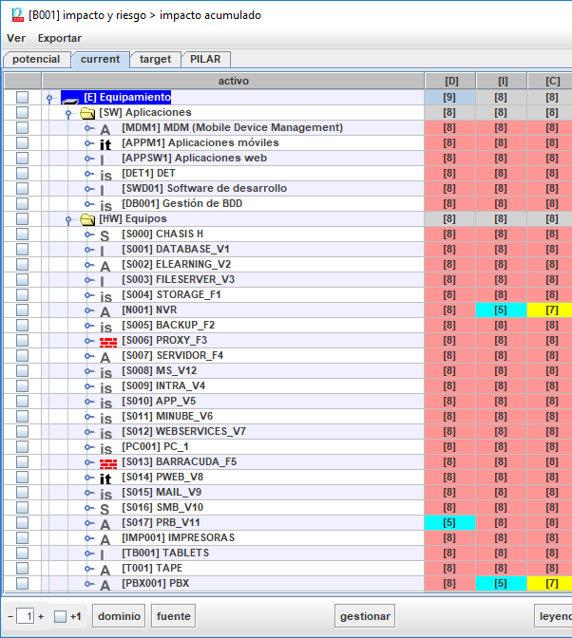
1
Análisis de la organización
Análisis de riesgos (MAGERIT y con el software EAR/PILAR)
Impacto y Riesgo
Impacto: Equipamiento, Aplicaciones y Equipos
El nivel de impacto predominante en los activos es 8, es decir que el nivel actual de impacto al materializarse una amenaza es alto

Slide 25
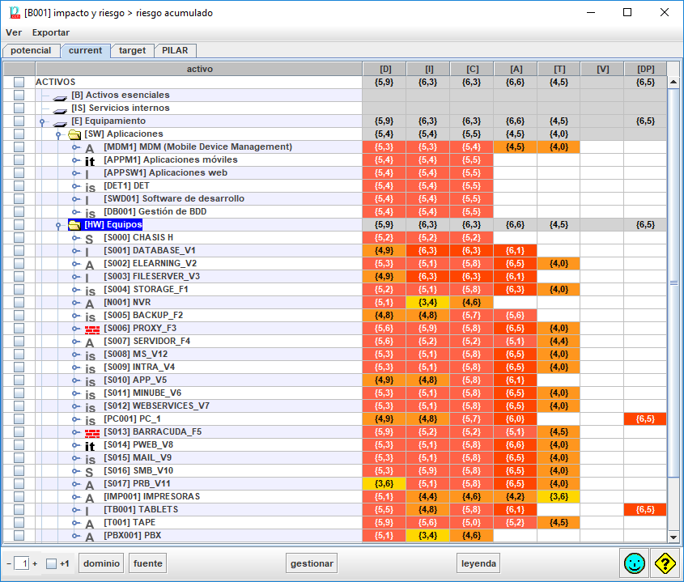
1
Análisis de la organización
Análisis de riesgos (MAGERIT y con el software EAR/PILAR)
Impacto y Riesgo
Riesgo: Equipamiento, Aplicaciones y Equipos
Muy alto {4,2} a crítico {5,9} en la dimensión de [D]. Da la alerta para minimizar las amenazas y bajar el nivel de riesgo, esto se consigue aplicando las salvaguardas recomendadas por PILAR

Slide 26
2
Determinación de la estrategia de continuidad
Para recuperar las actividades de negocio críticas, están asociadas a los principales recursos o servicios tecnológicos.
01
Los datos de las estrategias están redactados con base a los resultados del BIA y el análisis de riesgos.
02
En desastres que imposibiliten el acceso a las dependencias, se contrataran oficinas o se recurrirá a teletrabajo para el comité de crisis y usuarios.
03
Al momento de definir o ejecutar una estrategia, lo primordial es precautelar la integridad física del personal.
Notes:
En desastres que imposibiliten el acceso a las dependencias, se contrataran oficinas (Internet, estaciones de trabajo, salas, LAN y WLAN) para la trabajo del comité de crisis y usuarios.
Los datos de la estrategia están redactados con base a los resultados del BIA y el análisis de riesgos.
Los resultados de los aspectos de las salvaguardas y tipo de protección. Con la aplicación de estas medidas aumentará el nivel de madurez

Slide 27
BCP

Slide 28
2
Determinación de la estrategia de continuidad
Servicios
Activos
Gestión de funcionamiento de la infraestructura física y virtual de servidores (A) RTO 7H 1D
Gestión Hipervisor vCenter y Vmware
[S001][S004][DC001]
Recuperación de la actividad en una ubicación alternativa física o en la nube (AE1)
Procedimientos de recuperación para restaurar los servicios (AE2)
Supervisión de sistemas de respaldo de energía eléctrica (B) RTO 2H 0.5D
Data Center y UPS
[DC001][OF001]
Sistema redundante de suministro de energía eléctrica (BE1)
Administración de la infraestructura de red cableada e inalámbrica (C) RTO 8H 2D
Infraestructura de red - LAN, enlaces y WLAN
[S006][S007] [S016][R002] [SW001]
Sistema redundante de conexión a Internet y enlaces de datos (CE1)
Sistemas de recuperación con equipos redundantes, copia de datos y config. (CE2)
Administración de Base de datos (D) RTO 4H 0.5D
DN-F-DI-DA
Software gestor y administrador de BDD
[S001][S004] [T001]
Copias de seguridad y procedimientos de recuperación (DE1)
DSWD-CSAR
Estrategia de recuperación de actividad
Facturación, notas de crédito y débito a clientes (E) RTO 4H 0.5D
Traslado de los usuarios y reemplazar los equipos de los usuarios (EE1)
Coordinación para la conexión con el servidor de archivos, en sitio alterno o nube tipo SaaS (EE2)
DET - Financieros, Contables,
e Inventarios
[S003][PC001]
CSE-RE-UNP-ANN-XST-AP-MI-DoS
Restaurar los archivos de datos del software de los sistemas/aplicaciones (EE3)
Correo electrónico (F) RTO 3H 0.5D
Correo electrónico
[S015]
Copias de seguridad y procedimientos de recuperación (FE1)
Detección de malware y ejecutar métodos de recuperación en caliente (FE2)
Administración de la Intranet (G) RTO 7H 1D
Intranet Corporativa Aplicaciones web
[S009]
Copias de seguridad y procedimientos de recuperación (GE1)
Gestión del distribuidor (H) RTO 18H 3D
Intranet Corporativa Aplicaciones web Apps de proveedor
DET
[S015] [S009][PC001]
Copias de seguridad y procedimientos de recuperación (HE1)
Contrato de alta disponibilidad de servicio con el proveedor y Sistema redúndate de creación de pedidos (HE2)
Notes:
Algunas de estas estrategias ya se están implementando.
Para casos como: desastres naturales, fuego, desastres industriales, daños por agua y ataque destructivo
difusión de software dañino y caída del sistema por agotamiento de recursos
corte de suministro eléctrico, robo de equipos y uso no previsto
fallo de servicios de telecomunicaciones, acceso no autorizado y manipulación de hardware
acceso no autorizado, difusión de software dañino y suplantación de identidad
difusión de software dañino, abuso de privilegios de acceso, manipulación de programas y robo de equipos.
difusión de software dañino y denegación de servicio

Slide 29
3
Respuesta a la contingencia
Comité de crisis
Dirigido por el Gerente de crisis
Llamar a reunión al comité
Notificar la materialización de un evento
Informar de las condiciones
Definir en conjunto si se dispara el plan
Procedimientos técnicos de trabajo o de Incidentes
Documentos técnicos de carácter interno
Se ejecuta el flujo de interrupción
Se alinean con la estrategia de recuperación
Planes operativos de recuperación de Entornos
Analizar bajo qué circunstancias debe ser activado
Árbol de llamadas
Ubicar a las personas
Realizar una evaluación de los servicios
Comunicación a los involucrados.
Estrategias de recuperación
Selección
Aplicación
Evaluación
Vuelta a la normalidad

Slide 30
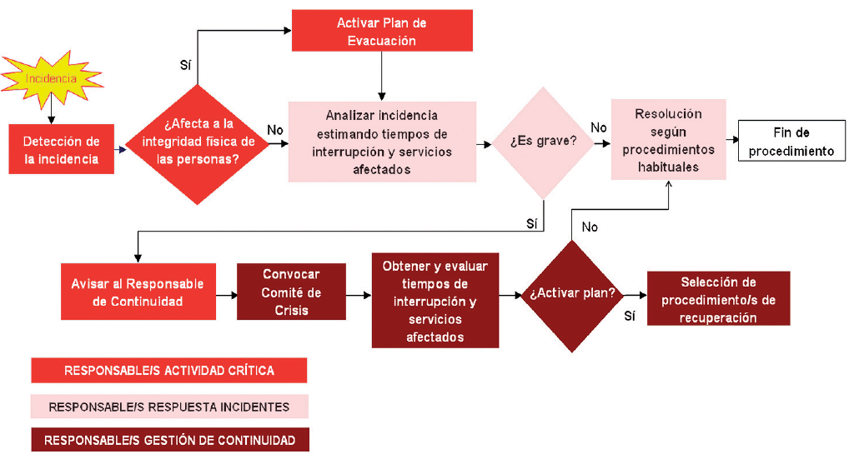
3
Respuesta a la contingencia
Diagrama de flujo en caso de interrupción de una actividad de negocio
INTECO. (2016). Guía práctica para PYMES: Cómo implantar un Plan de Continuidad de Negocio.

Slide 31
4
Prueba, mantenimiento y revisión
Frecuencia y métodos de verificación para evaluar la vigencia
Elementos del BCP
Implementación de pruebas y verificaciones
Informe de pruebas y verificaciones
Logro de objetivos de la prueba
Conclusiones y recomendaciones de mejora
Evaluación del desempeño

Slide 32
5
Concienciación
Plan y métodos de concienciación
MÉTODOS DE CONCIENCIACIÓN | ENE | FEB | MAR | ABR | MAY | JUN | JUL | AGO | SEP | OCT | NOV | DIC
Día informativo | X
Capacitaciones |  | X |  |  |  |  | X
Artículos en la Intranet |  |  | X |  |  |  |  | X
Reuniones conjuntas |  |  | X |  |  |  |  |  | X
Mensajes de correo electrónico interno | X |  |  | X |  |  | X |  |  | X
Videos informativos |  |  |  | X |  |  |  | X |  |  |  | X
Encuestas de satisfacción |  |  |  |  |  | X |  |  |  |  |  | X
Lograr una comunicación efectiva con los involucrados y que sean conscientes de la importancia de un plan de continuidad de negocio

Slide 33
Presupuesto referencial del BCP IT propuesto
Flujo de fondos de la compañía
ELEMENTOS | Año 0 | Año 1 | Año 2 | Año 3
RRHH | $ 1,920,000.00 | $ 5,760,000.00 | $ 5,770,944.00 | $ 5,781,908.79
MERCADERIA | $ 6,666,666.67 | $ 20,000,000.00 | $20,038,000.00 | $20,076,072.20
COSTO CONTACTO | $ 2,592,000.00 | $ 7,776,000.00 | $ 7,790,774.40 | $ 7,805,576.87
BCP BAGO IT | $ 3,730.00 | $ 32,091.96 | $ 32,091.96 | $ 32,091.96
TOTAL COSTOS | $ 11,182,396.67 | $ 33,568,091.96 | $33,631,810.36 | $33,695,649.82
TOTAL INGREGOS |  | $ 48,000,000.00 | $48,000,000.00 | $48,000,000.00
Flujo de Fondos (FNE) | $ (11,182,396.67) | $ 14,431,908.04 | $14,368,189.64 | $14,304,350.18

Slide 34
Presupuesto referencial del BCP IT propuesto
Indicadores financieros de rentabilidad
$
Valor Presente Neto
116%
La TIR de 116% indica que nos conviene realizar la inversión, la relación B/C es bastante aceptable con 1.28 y el ROI nos muestra una rentabilidad del 28%.
Resultado: Se debe realizar la inversión.
Tasa Interna de Retorno
1.28
Relación Costo-Beneficio
28%
Retorno de Inversión
Si la empresa interrumpe sus operaciones por una hora debido a un evento inesperado, se puede llegar a perder $23,076.92

Slide 35
Conclusiones y recomendaciones

Slide 36
Conclusiones
Laboratorios Bagó del Ecuador S.A no cuenta con un BCP y no se aplican medidas para tratar riesgos que afecten a la continuidad de operaciones en casos de interrupción.
Bagó IT dentro de la cadena de valor apoya y aporta al desempeño de las operaciones: Ventas, Logística, MKT, Contabilidad, Departamento Técnico, Entrenamiento y Finanzas. Por lo tanto, es un área idónea para aplicar un BPC.
El BCP para Bagó IT esta fundamentada en las buenas prácticas dictadas por instituciones de ciberseguridad y la ISO 22301, se incluyen, el estudio de la situación actual, BIA, análisis de riesgos y se determinan estrategias de recuperación con base a los recursos tecnológicos analizados.
La actividad que debe ser restaurada con mayor prioridad es la de Gestión de funcionamiento de la infraestructura física y virtual de servidores, en esta actividad están concentrados todos los servicios que Bagó IT brinda a la organización.
Notes:
para la seguridad de la información, la identificación de amenazas y salvaguardas
a toda la organización a través de su infraestructura tecnológica, además
Esta investigación sirve como soporte para la creación de un BCP integral.

Slide 37
Conclusiones
De EAR/PILAR, se concluye que, las amenazas más recurrentes relacionadas a los activos físicos de Laboratorios Bagó del Ecuador S. A. son: accesos no autorizados, denegación de servicio, interrupción por agotamiento de recursos, fuego, daños por agua o inundaciones, corte del suministro eléctrico y desastres naturales.
De acuerdo al análisis de riesgos y las salvaguardas, se evidenció que el estado actual de madurez con respecto a la continuidad L0. Por lo tanto, la implementación de un BCP para Bagó IT incrementará el nivel de madurez a L3.
La inversión en un plan de continuidad es justificable, por el resultado positivo de los indicadores financieros, desde el punto de vista organizacional mejora su nivel de madurez en seguridad informática y desde el monetario protege a la empresa de pérdidas económicas.
Esta propuesta investigativa dará la pauta para futuras implantaciones de planes de continuidad de negocio en otras empresas, además pretende concienciar y resaltar la importancia de asegurar las operaciones de un negocio y reaccionar de manera proactiva frente a desastres.
Notes:
y aumentar la capacidad de recuperación.

Slide 38
Recomendaciones
Levantar la documentación de todos los procesos internos de Bagó IT para restaurar los servicios críticos que se puedan ver perjudicados y así poder recuperar las actividades a su estado normal.
Para el éxito del plan de continuidad de negocio es esencial involucrar a todo el personal de la empresa: directivos, personal de IT, jefaturas, recursos humanos y el usuario final.
Bagó ha sufrido eventos: inundaciones, sismos y corte de suministro eléctrico, se recomienda adoptar las salvaguardas aplicables a dichos eventos para minimizar el riesgo y en caso de producirse alguna interrupción, se deben aplicar las estrategias de recuperación. AE1 (Recuperación de la actividad en una ubicación alternativa física o en la nube) y BE1 (Sistema redundante de suministro de energía eléctrica).
Para aumentar el nivel de madurez de la organización con respecto a la continuidad de negocio y seguridad, se recomienda aplicar medidas correctivas o preventivas que minimicen el riesgo de ocurrencia e impacto, estas medidas son las salvaguardas descritas y se las puede aplicar dependiendo de la naturaleza de la amenaza.
Notes:
Se recomienda
no deseados como
acordes a dichos eventos disruptivos

Slide 39
Recomendaciones
Uno de los activos más importantes es el personal de la empresa, por lo que se recomienda incluir en el BCP al comité paritario y al técnico de SSO, para precautelar la integridad de las personas a través de sus brigadas: evacuación, primeros auxilios, incendios y comunicación.
Se recomienda un plan de gestión del conocimiento, esto permitirá que exista el reemplazo correspondiente del desarrollo de las funciones en caso de la ausencia de algún miembro del personal de Bagó IT.
Las pruebas del plan de continuidad deben realizarse en entornos controlados y con la previa notificación a los usuarios, puesto que existe personal que trabaja fuera de horarios de oficina y requiere de los servicios tecnológicos.
Se recomienda la implementación de este BCP para el departamento de tecnología de la organización. Además, se enfatiza iniciar por este departamento, porque según los resultados es el que más procesos de negocio críticos apoya.
Notes:
y así esta persona tenga todo el conocimiento de los procesos del plan.
y en la actualidad según las nuevas tendencias tecnológicas como la transformación digital, las TICs ya son consideradas como pieza estratégica para el desarrollo del negocio en las empresas.

Slide 40
Muchas gracias!
cfzv59@hotmail.com

